Slide 1
结构
定位
客户洞察
闭环
个体化时代的商品驱动力
林琛
2012年11月

Slide 2
结构
定位
客户洞察
闭环

Slide 3
定
位
电商核心竞争力：客户潜层需求的满足
当个体客户个性化诉求高涨和渠道多样化后，网络技术提供对了客户的洞察力，并调整后端产业链条和前端营销手法去捕捉和满足快速多变的个性化消费需求。
传统零售核心竞争力：渠道建设
结构
闭环
客户洞察
超市进社区

Slide 4
定
位
后工业时代的需求是模糊的潜层情感属性需求
强烈的情感暗示，但非直白的口号
工业时代的需求是清晰的表层工业分类需求
结构
闭环
客户洞察
Terminal 21
花笙记
野兽派花店

Slide 5
定
位
消费升级依托于商品的情感属性进化
后工业时代模糊需求需要被引导，情感消费是创造议价能力的关键词。
针对大众领域的，小金额的消费升级
结构
闭环
客户洞察
IPHONE
桔子水晶酒店
大悦城

Slide 6
定
位
分化
渐变
结构
或
闭环
客户洞察
网络特供款
柯达相机

Slide 7
通讯器材
手机
彩屏
音乐手机
大类
中类
小类
直板
翻盖
双屏
触摸屏
定
位
结构
闭环
立足于中类，谋求小类的创新，分化出新的品类，占据第一位置。
小类的聚焦容易把握客户心智中微妙需求，极致和快速得占据此需求的制高点。
客户洞察
阿芙精油
桔子水晶酒店
天府可乐

Slide 8
定
位
客户心智需求
创新品类
商品实现
价格锚定
互动
结构
闭环
客户洞察
小米手机
商品不仅仅是冷冰的工业产品，而是这五大元素构成的需求解决方案

Slide 9
定
位
目标客户画像是什么？
客户的需求是什么？
满足客户需求的品类是什么？
营销场景和手段是什么？
销售数据和客户信息反馈渠道是什么？
价格策略是什么？
商品策略是什么？
结构
闭环
客户洞察

Slide 10
定
位
结构
闭环
客户洞察

Slide 11
定
位
结构
闭环
客户洞察

Slide 12
定
位
设计
研发
生产
销售
用户
结构
闭环
设计研发部
生产部
销售部
品牌部
客户洞察

Slide 13
定
位
设计
研发
生产
销售
用户
结构
闭环
客户洞察
ZARA

Slide 14
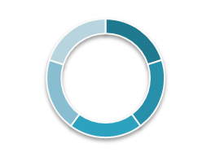
定
位
供应链控制
SO
结构
闭环
供应链资源
销售资源
客户
客户洞察
商业数据分析

Slide 15
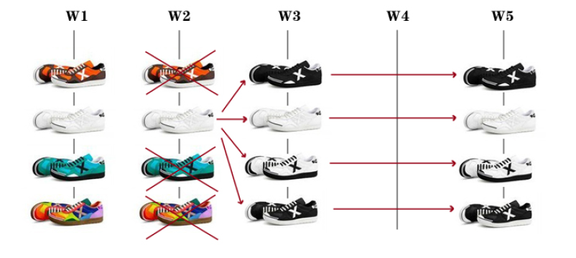
定
位
结构
闭环
客户洞察
ZARA
以销售为决定因素的快速循环体系支撑了不断创新和迎合客户需求的可能

Slide 16
传统零售
定
位
无法识别客户
基于商品预判的货品结构销售数据的分析预判
结构
闭环
客户洞察
ANTA

Slide 17
网络技术提供客户洞察力
定
位
客户面孔分析
购买行为
客单价
重要指标参数
关键指标分析
粘性 （pv，重复购买率）
交叉购买商品及品牌
客户购买潜能
基于大类/中类/小类的购买行为分析
运营节点漏斗分析
营销活动表
5W2H
结构
闭环
客户洞察

Slide 18
躲在销售数据背后的
定
位
内衣总销售额
12,000,000
9%
内衣购买客户数
110,000
-6%
每客户购买金额
￥109.09
16%
整站购买客户数
1,000,000
11%
客户渗透率
11%
-15%
每客户购买次数
1.15
-3%
每单购买金额
￥94.86
19%
每单件数
1.3
-4%
每件金额
￥72.97
24%
结构
闭环
客户洞察

Slide 19
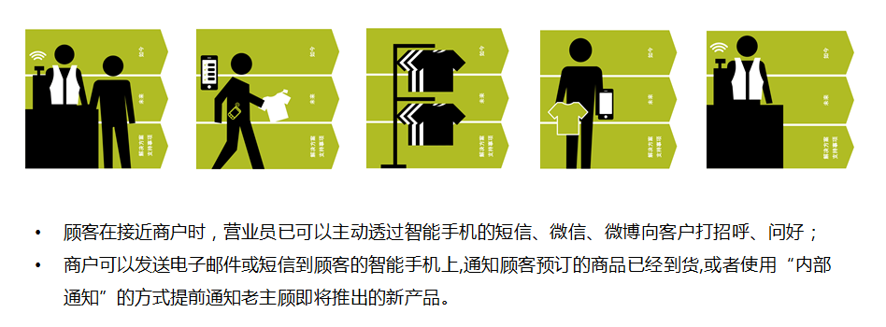
CRM+WIFI识别
定
位
结构
闭环
客户洞察

Slide 20

CRM+微信/微博
定
位
结构
闭环
客户洞察

Slide 21
结构
定位
客户洞察
闭环
专注 极致 快 口碑
--雷军

Slide 22
结构
定位
客户洞察
闭环
END

